Slide 1
D-AP-01-34-01 Ver. 3 ACT. 07/02/2023

Slide 2
CONSOLIDA LA UAT SU LIDERAZGO EN EDUCACION SUPERIOR.
Consolida la UAT su liderazgo en educación superior en el Estado.
PRESENCIA por ANA LUISA GARCIA G.
Invitan a ser Vaquero.
Afianza UAT liderazgo en educación superior.
Afianza UAT liderazgo en educación superior.
CONSOLIDA LA UAT SU LIDERAZGO EN EDUCACION SUPERIOR EN EL ESTADO.
19 de abril

Slide 3
Consolida la UAT su liderazgo en educación superior.
OPINION PUBLICA por FELIPE MARTINEZ CHAVEZ.
¿ESTAS LISTO PARA LA FULUATVICTORIA?
Consolida la UAT su liderazgo en educación superior en el estado.
Es UAT líder en educación.
Consolida la UAT su liderazgo educativo.

Slide 7
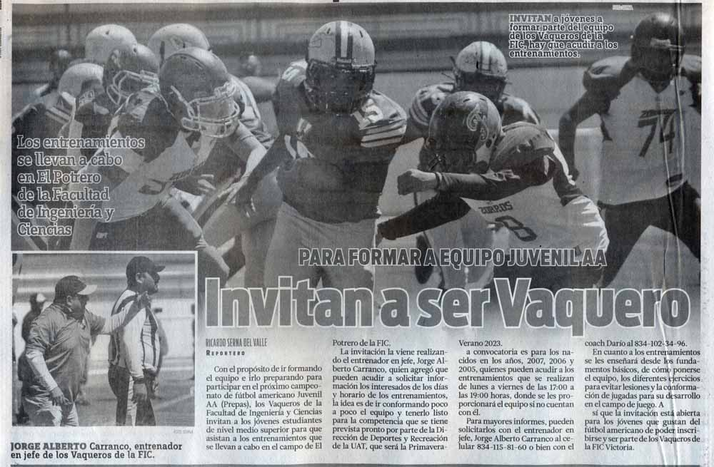

Slide 8
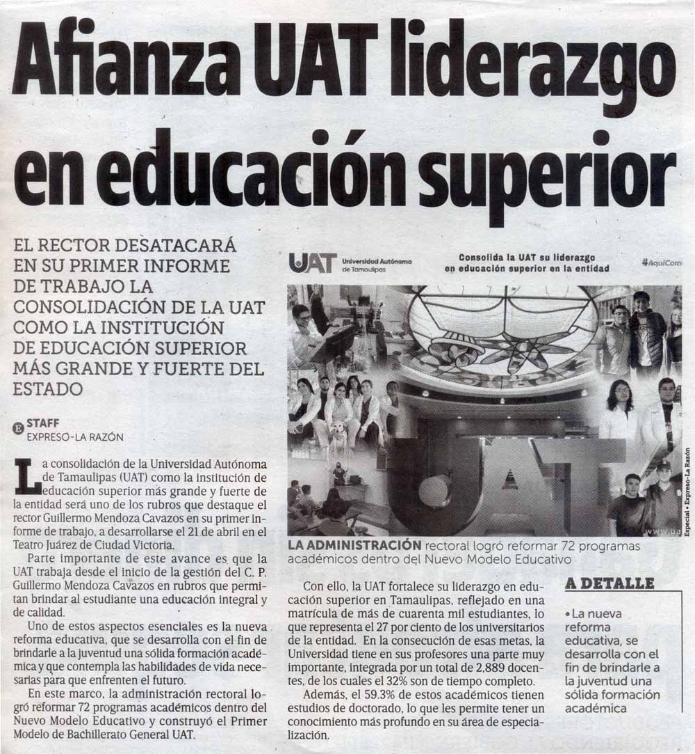

Slide 10
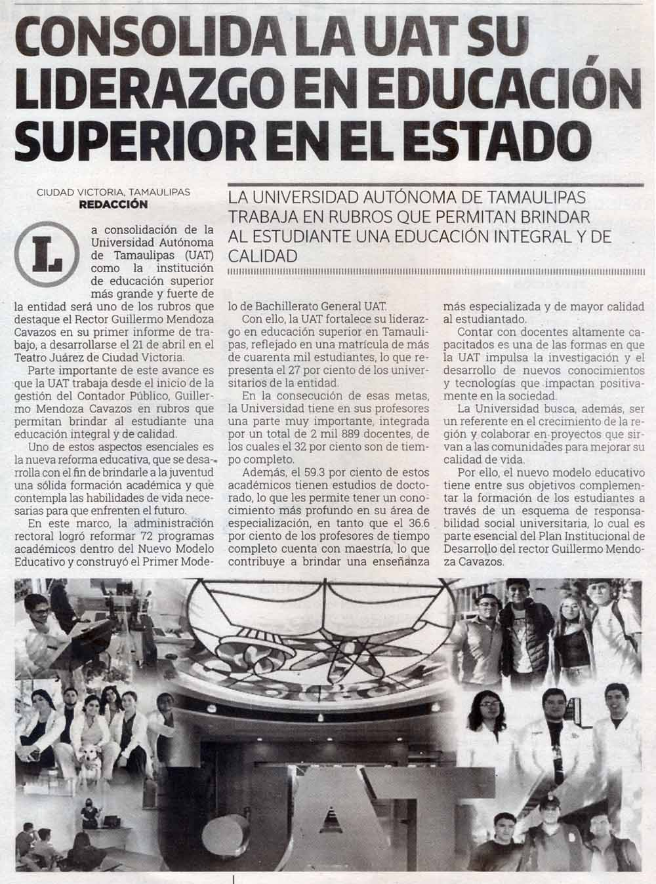

Slide 12
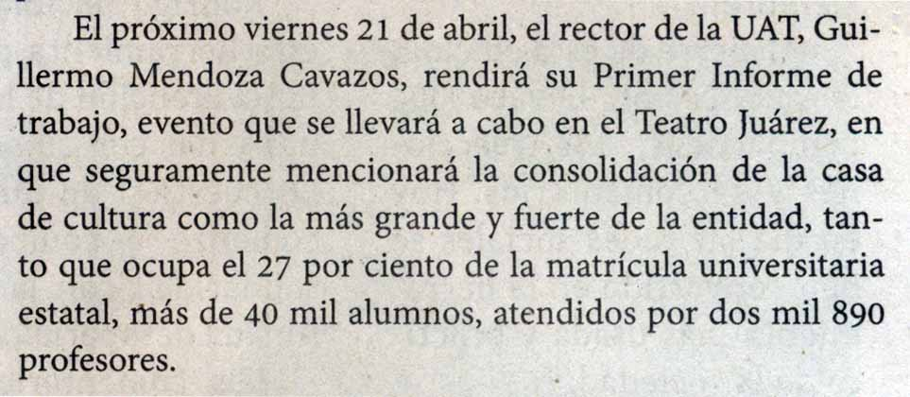

Slide 13
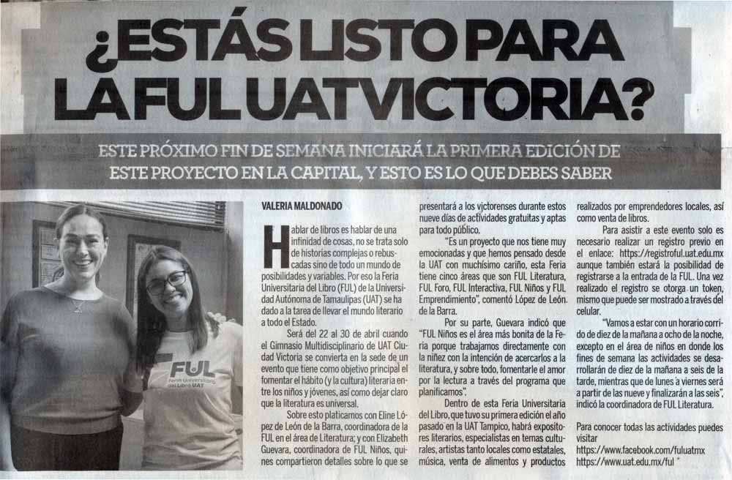

Slide 15
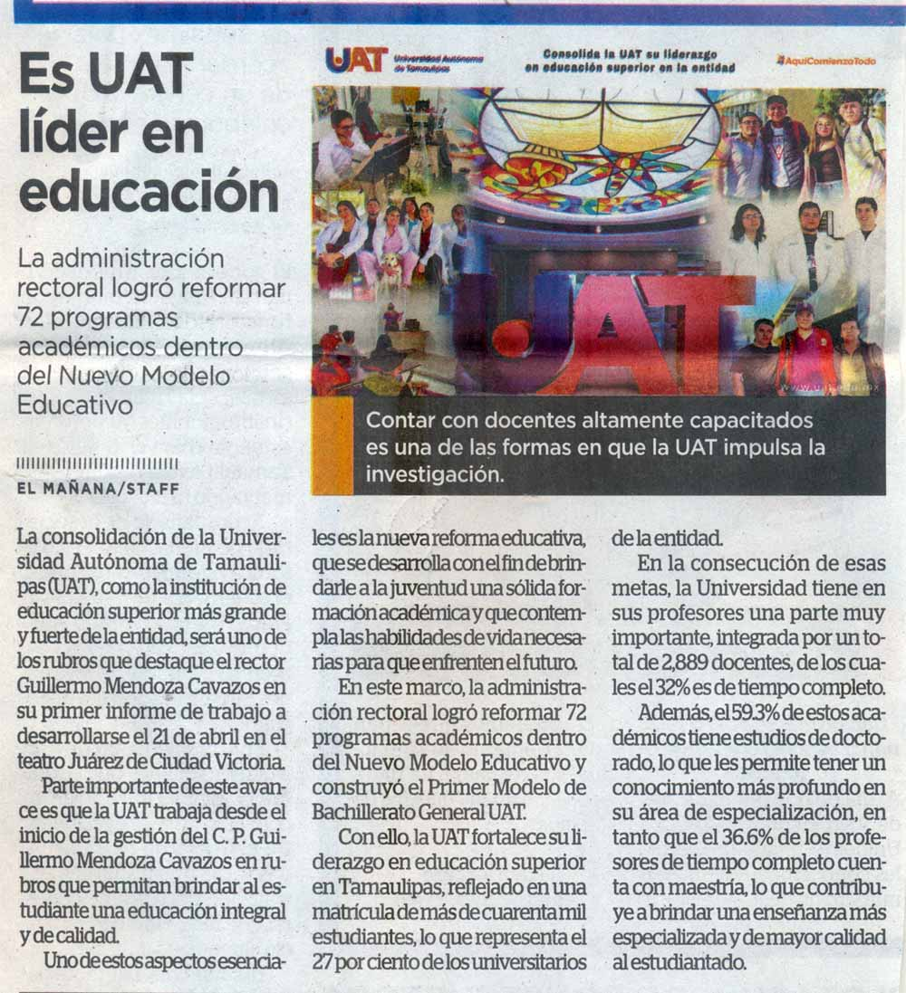

Slide 16
